Slide 1
Desenvolvimento dirigido a testes - TDD (Test-Driven Development)
Antonio Márcio Albuquerque Almeida

Slide 2
GitHub
https://github.com/Marcio-Albuquerque/AulaLeilao

Slide 3
QUESTIONÁRIO
https://docs.google.com/forms/d/e/1FAIpQLSeL1AqN07EbtfeQXSRnioVjXTUjo1qDFl0PtwLgmpNr8zfykQ/viewform

Slide 4
PRÁTICA
Sistema simples para gerir leilões;
Classe Usuario
Id
nome
Classe Lance
usuario
valor
Classe Leilao
descrição
lista lances

Slide 5
PRÁTICA
Abrir o projeto no Netbeans Leilao
Criar Classe Avaliador e também TesteDoAvaliador
Copiar os códigos das notas 1
Implementar a busca pelo maior lance de todos
Agora iremos implementar a busca pelo menor lance de todos
Aparentemente tudo funciona
Mude os valores dos lances para
250
300
400

Slide 6
PRÁTICA
Vamos corrigir a função avalia na classe Avaliador
Trocar o else if por if
Vamos testar novamente

Slide 7
PRÁTICA
No mundo real, será que teríamos descoberto esse bug facilmente?

Slide 8
PRÁTICA
No mundo real, será que teríamos descoberto esse bug facilmente?
Para evitar casos assim devemos investir em testes automatizados.

Slide 9
PRÁTICA
No mundo real, será que teríamos descoberto esse bug facilmente?
Para evitar casos assim devemos investir em testes automatizados.
Um teste automatizado sempre executamos estes três passos:
montar o cenário
executar a ação
validar a saída

Slide 10
PRÁTICA
No mundo real, será que teríamos descoberto esse bug facilmente?
Para evitar casos assim devemos investir em testes automatizados.
Um teste automatizado sempre executamos estes três passos:
montar o cenário
executar a ação
validar a saída

Slide 11
PRÁTICA
A verificação da saída ainda é manual
400 e 250 deveria ser as saídas esperadas
Copiar código para TesteDoAvaliador
Melhoramos o código, mas a verificação continua sendo manual.
Usaremos Junit a partir de agora
Precisamos adicionar a biblioteca
Bibliotecas -> botão direito -> Adicionar biblioteca-> Junit 4.12
Adicionar Jar Hamcrest

Slide 12
PRÁTICA
Modificações necessárias para Junit:
um método de teste deve sempre ser público, de instância (isto é, não pode ser static) e não receber nenhum parâmetro
deve ser anotado com @Test
Criar classe AvaliadorTest e copiar código 02
É uma convenção que o nome da classe geralmente seja NomeDaClasseSobTesteTest
Main não é o nome mais adequando para o teste
Mudaremos para deveEntenderLancesEmOrdemCrescente
Iremos utilizar a função Assert para que o JUnit possa entender as respostas esperadas
Copiar novo código

Slide 13
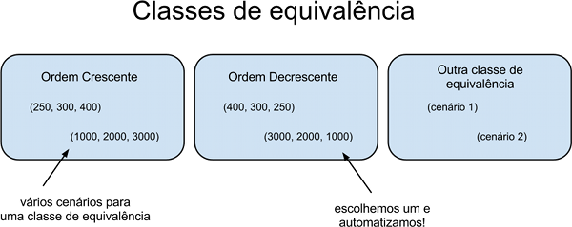
Classes de equivalência

Slide 14
Prática
Lances em ordem crescente
Lances em ordem decrescente
Lances sem nenhuma ordem específica
Apenas um lance na lista

Slide 15
Prática
Vamos implementar o teste para somente 1 lance dado
Ver código das notas 03
Eliminar o Assert importanto:
import static org.junit.Assert.assertEquals;
Implementar na Classe Avaliador para que ele retorne os três maiores lances

Slide 16
Prática
Eliminar o Assert importanto:
import static org.junit.Assert.assertEquals;
Implementar na Classe Avaliador para que ele retorne os três maiores lances
Nota-se que esse teste passa corretamente, porém quebra o anterior
maiores = maiores.subList(0, maiores.size() > 3 ? 3 : maiores.size());
Devemos também testar os três maiores elementos

Slide 17
Prática
Até o momento, primeiro codificamos e só depois testamos.
Isso não é TDD!

Slide 18
Definição
É uma abordagem para o desenvolvimento de programas em que se intercalam testes e desenvolvimento de código;
Utilizado em paralelo com métodos ágeis;

Slide 19
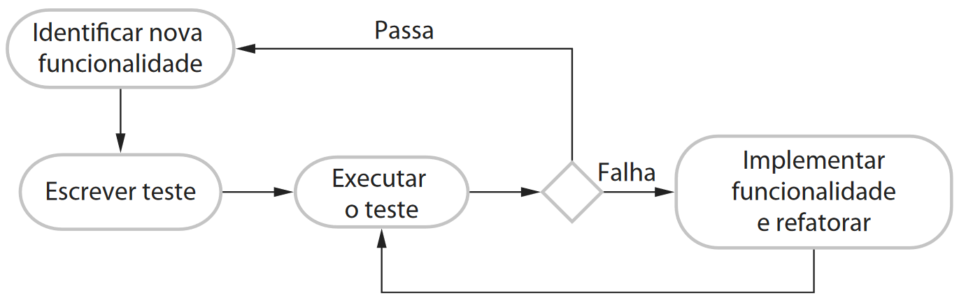
Ciclo de desenvolvimento

Slide 20
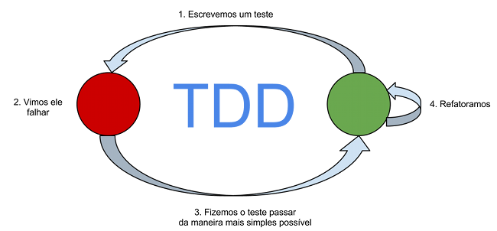
Ciclo de desenvolvimento
Vermelho-verde-refatora (red-green-refactor)

Slide 21
Baby Steps
Tomar o passo mais simples que resolva o problema naquele momento
Levar o desenvolvedor sempre ao código mais simples
PROBLEMA: desenvolvedor, ao invés de partir para uma solução mais abstrata, que resolveria o problema de forma genérica, prefere ficar postergando a implementação final, com a desculpa de estar praticando passos de bebê.
Desenvolvedor deve buscar pela solução mais simples, e não pela modificação mais simples.

Slide 22
Prática
A classe Leilão é importante e precisa ser testada
Em especial o método propõe, que pode receber modificações
Criar classe LeilaoTest
Copiar código de teste inicial das notas 04

Slide 23
Prática
Iremos adicionar as seguintes regras:
Uma pessoa não pode propor dois lances em sequência
Uma pessoa não pode dar mais do que cinco lances no mesmo leilão
Logo, primeiro iremos codificar o teste do lance seguido
Copiar código das notas 04 e em seguida vamos testar

Slide 24
Prática
Iremos adicionar as seguintes regras:
Uma pessoa não pode propor dois lances em sequência
Uma pessoa não pode dar mais do que cinco lances no mesmo leilão
Logo, primeiro iremos codificar o teste do lance seguido
Copiar código das notas 04 e em seguida vamos testar
Após o erro, agora vamos codificar
Modificar método propoe da classe Leilao

Slide 25
Prática
Iremos refatorar nosso método propõe para uma melhor compreensão do mesmo

Slide 26
Prática
Iremos refatorar nosso método propõe para uma melhor compreensão do mesmo
Vamos implemente a funcionalidade de não permitir mais de 5 lances por usuário
Primeiro implementamos o teste, copiar código das notas 05.

Slide 27
Prática
Iremos refatorar nosso método propõe para uma melhor compreensão do mesmo
Vamos implemente a funcionalidade de não permitir mais de 5 lances por usuário
Primeiro implementamos o teste, copiar código das notas 05
Novamente o teste falha, vamos modificar nossa função propoe

Slide 28
Prática
Testes aprovados, mas podemos melhorar o código.
Extraindo a contagem do número de lances
Extrair todo o condicional

Slide 29
JUnit
@Before
@After
@BeforeClass
@AfterClass
Podemos usar exceções para verificação nos testes
Mock Objects
Classes que simulam o comportamento de outras

Slide 30
Vantagens
Cobertura de código
ao menos um teste associado;
Teste de regressão
testes são desenvolvidos de forma incremental;
Depuração simplificada
Documentação de sistema
Ler os testes pode tornar mais fácil a compreensão do código;
Notes:
Qualidade do código
Análise de requisitos
Código nasce testado
Segurança
Simplicidade
Correção
Documentação

Slide 31
Quando usar ou não TDD
Em momentos onde o desenvolvedor não sabe bem como resolver o problema, o TDD pode ser de grande valia devido ao seu constante feedback sobre a qualidade do código.
Em momentos onde o desenvolvedor já sabe como resolver o problema, tanto do ponto de implementação, quanto do ponto de vista de design, não utilizar TDD pode não ser um problema tão grande assim.
Durante a implementação de um DAO, não há grande necessidade.

Slide 32
Guia
http://www.aeaab.com.br/assets/docs/Testes_automatizados_de_software_-_Um_guia_pr%23U00e1tico_-_Casa_do_Codigo.pdf
http://blog.triadworks.com.br/junit-testando-fluxos-de-excecao-e-erro

